Slide 1
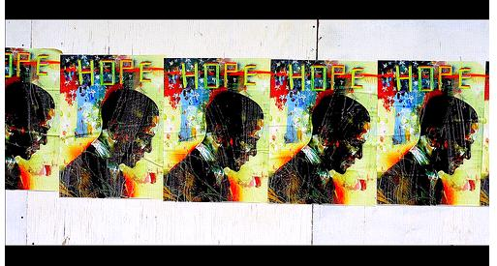
Ventos de cambio
brisas de esperanza

Slide 2
El amanecer de una nueva era
conforme afirman muchos.

Slide 3
Al respecto
de Barack Obama
se han escrito muchas cosas, relativas a su raza, a su origen.
Pero no se há mencionada lo más significativo
de su íntima inspiración
su joven madre.

Slide 4
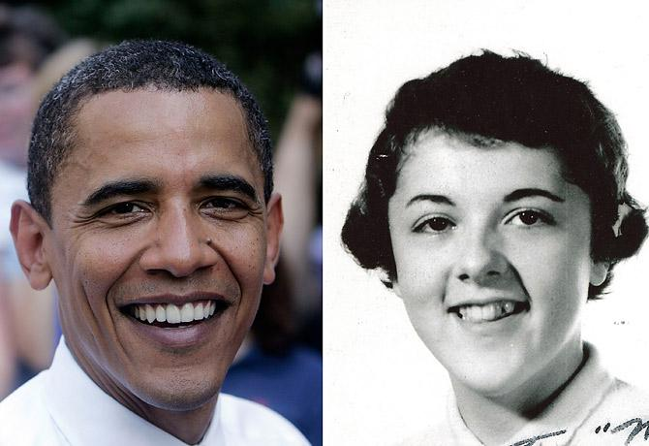

Slide 5
Ante el oceano de posibilidades de la vida,
cabe a los padres conducir los pasos de los hijos por el mejor camino.

Slide 6
Obama tuvo en su madre
un vivo ejemplo
de generosidad y de servicio al prójimo.

Slide 7
De ella Obama heredó
una cierta forma de mirar las cosas.

Slide 8
“Ten el corage de recorrer el mundo, y de buscar tu vida”

Slide 9
Ann Dunham nació en el estado de Kansas, en Noviembre de 1942.

Slide 10
La herencia más preciosa que lego a Obama fue, ciertamente, su modo peculiar de ineterrelacionarse con otras personas y con el mundo a su alrededor.
Su mirada solidaria, o su mirada compasiva.

Slide 11
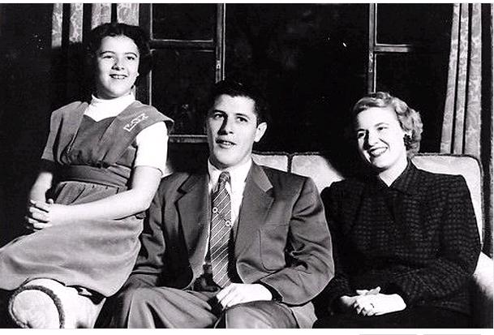
Hija única de la pareja Dunham, Ann creció en una familia de clase media norteamericana, en el estado de Hawaii.

Slide 12
Su padre Stanley, trabaja en una firma de muebles, y su madre Madelyn, es ama de casa.

Slide 13
Desde temprana edad, Ann destaca en los estudios, y aun adolescente, antes de concluir la segunda enseñanza, gana una beca de estudios para la Universidade de Chicago.

Slide 14
Pero su padre le pide que rechace la invitación y se quede junto a la familia.

Slide 15
“Pájaro nuevo tiene que volar cerca del nido”, opina su padre,
sin poder imaginar las consecuencias que tal decisión acarreará...

Slide 16
Existen hogares,
y existen famílias...

Slide 17
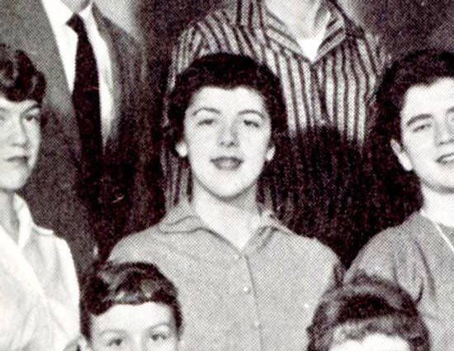
y Ann, hija obediente que es, permanece al lado de sus padres y, despues de concluir la segunda enseñanza, ingresa a la Universidad de Hawaii.

Slide 18
La joven universitaria, reservada y pensativa, valora las amistades, y alimenta un gusto especial por la cultura.

Slide 19
Cursa Antropología, y muestra un interes especial por los nacientes movimientos de derechos ciudadanos.

Slide 20
Que le reserva el futuro?
Futuro,destino, sino, lo inevitable son diferentes maneras de decir la misma cosa...

Slide 21
La gran verdad es que la vida está hecha de decisiones.

Slide 22
Las decisiones de la mente ,
y las decisiones del corazón ...

Slide 23
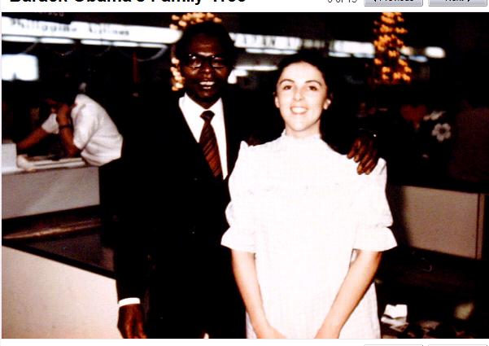
Y todavía al inicio de la universidad Ann se enamora de un estudiante africano que vino a hacer intercambio estudiantíl en los Estados Unidos.

Slide 24
Ella, una joven de diecinueve años, inteligente, recatada y tímida.
Él, un joven inteligente y carismático, constante centro de las atenciones, con mil histórias para contar de su tierra natal, en la lejana Kenia.

Slide 25
Quien algun día arrancará los secretos del corazón,
los mistérios del amor?...
Y ellos resuelven casarse.

Slide 26

Aun la barriga no crece y ya los hijos brillan en los ojos de las madres
escribió cierta vez un poeta.
El 04 de agosto de 1961,
la maternidad llega para Ann
y le obsequia al pequeño Barack Obama.

Slide 27
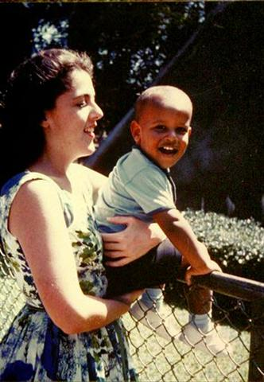
La radiante felicidad de una joven madre que lleva en su regazo al primogénito.
En verdad, hay horas felices...
Que les reserva el futuro?
Futuro,destino, sino, lo inevitable,
diferentes maneras de decir la misma cosa...

Slide 28
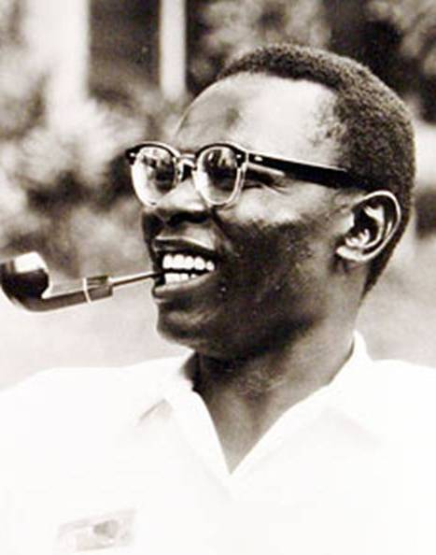
Una típica familia, en el inicio.
Pero un día, el Sr. Obama anuncia que va a dictar su curso en la Universidad de Harvard.

Slide 29
A Ann le extraña la decisión
pues tal transferencia implica
el corte de la beca de estudios
Como irá el a mantener a la família?

Slide 30
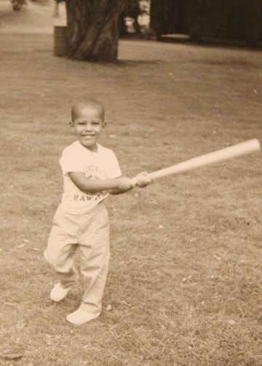
El pequeño Barack Obama aun sin cumplir dos años cuando su padre deja a la família y se va de Hawaii.
Poco tiempo despues llega la notícia de que él, despues que concluyó el curso, resolvió regressar al África.

Slide 31
El Sr. Obama retorna a su tierra natal, abandonando esposa e hijo.

Slide 32
Dicen que los primeros recuerdos conscientes que guardamos se remontan a los tres años de edad.
Barack Obama pasa su primera infancia, entonces, sin ningun recuerdo de la presencia de su padre.

Slide 33
escribió cierta vez un poeta.
Tiene más presencia su falta en mi.
Que es lo que pueden hacer la madre y los abuelos de Barry
(cariñoso sobrenombre utilizado por la família)
si no amarlo el doble?...

Slide 34
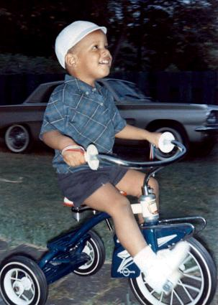
A medida que va creciendo
surgen las inevitábles preguntas:
“Donde está mi padre?
Por que se fue?
Cuando regresará?”

Slide 35
Y su família,
compuesta ahora
por su madre
y
sus abuelos,
sin tener las respuestas, procura
en la medida de lo posible, suplir esa ausencia
con amor y cariño.

Slide 36
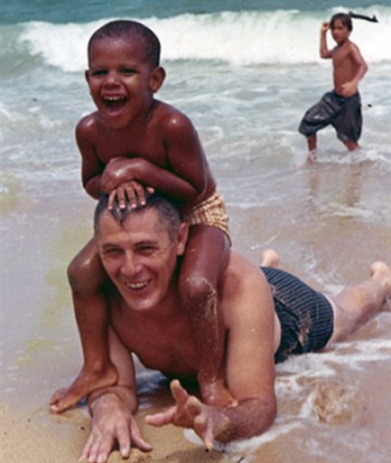
Abuelo y nieto.
Playas de Hawaii.
El amor sincero que hace aflorar sonrisas en los rostros.
En verdad
hay momentos felices.

Slide 37
Una infancia amorosa y ordenada en el terreno
por el cual caminaremos
hasta la vejéz...
...y nuestra aventura existencial tendrá más o menos chances a medida que ese terreno sea confiable,
escribió cierta vez una poetisa.

Slide 38
Una infancia amorosa y ordenada en el terreno por el cual caminaremos hasta la vejéz...

Slide 39
Ann con sus veintitantos años
mantiene el frescor del entusiasmo
que le hace ver
a la vida
como un océano
de oportunidades positivas.

Slide 40
Sabe que el fracaso
de un amor
no es el fracaso del Amor
Y el fracaso de un matrimonio, no es el fracaso del matrimonio.
Y ella se enamora nuevamente.

Slide 41
Todos los días
tienen su história.
Cuando un nuevo amor florece,
el sol aparece mas bello en el cielo,
Y los colores del día nacen con un brilllo diferente.

Slide 42
y en 1967
en el verdor
de sus veinticinco años de edad
Ann decide casarse nuevamente.
En breve, el destino
le sonreirá nuevamente.
Y la maternidad pasará suavemente las manos por sobre su cabeza por segunda vez...

Slide 43
El 15 de agosto de 1970 nace su hija
que recibe el nombre de Maya.
Escribió cierta vez un poeta, que los ojos de las madres continuan brilllando en la penumbra de la noche aun despues que todas las luces se apagan
Les sucede a todas las madres, según él nos lo recuerda, desde el principio del mundo...

Slide 44
Y los ojos de Ann pasan a brillar con un brillo redoblado
ahora por
el nacimiento
de su pequeña hija.

Slide 45
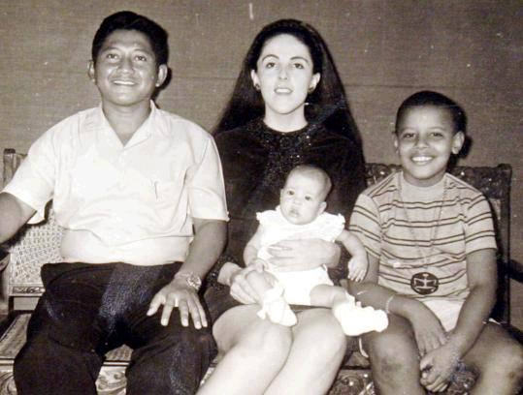
En su nueva família
además de su hermana
Obama tiene un padrastro
Lolo Soetoro, de nacionalidad indonesa.

Slide 46
En los primeros años
la família vive
en Hawaii
donde Lolo Soetoro completa
sus estudios en Geología.

Slide 47
Barack Obama tiene seis años de edad, cuando la família resuelve mudarse
a Jacarta
capital de Indonésia.

Slide 48
Se instalan en un barrio humilde
en la periferia de la ciudad
Son los primeros extranjeros en la vecindad.

Slide 49
Al inicio
Obama es blanco de bromas
no solo a causa de su color
sino también por ser más
“gordito”
que los niños de la localidad.

Slide 50
Desde el inicio se ve en la necesidad de construir puentes
y en poco tiempo hace amistades en la vecindad
pasando las tardes jugando en las calles
o subiendo a los árboles en la parte de atras.

Slide 51
Por primera vez Ann
tiene contacto con la dura realidad de las famílias que viven al margen de la sociedad
y la miseria deja de ser para ella un concepto abstracto para voverse en algo palpable.

Slide 52
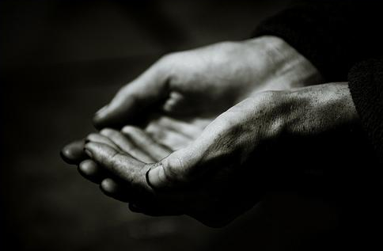
Inicialmente
Ann provee ayuda a todo el que toca
a su puerta pidiendo,
y no tarda en formarse una
“caravana de miseria”
al frente de su casa
obligándola a volverse más selectiva en su caridad.

Slide 53
Ella divide su tiempo
entre la enseñanza del ingles en la Embajada
de los EUA
Y el apoyo a projectos sociales
y acciones comunitarias
destinadas a la mejora de las condiciones socioeconómicas de las familias olvidadas
por el destino..

Slide 54
Lolo Soetoro consigue empleo en la filial de una empresa petroquímica norteamericana
y después es promovido a una jefatura.

Slide 55
La família se muda a un barrio mejor.
Pasan a frecuentar
el círculo
de la alta-sociedad.

Slide 56
En cuanto Ann se integra a la realidad del país intrigada por la miseria
su marido se vuelve cada vez más ocidentalizado, frecuenta campos de golf y sueña con mansiones
y el consumismo lo seduce.

Slide 57
Aunque la pareja
rara vez discute
cada vez tiene menos cosas
en común.

Slide 58
El silencio comienza a tomar fuerza.
En una relación hay dos tipos de silencio:
El primero es el silencio de la comunión
que representa la esencia de la unión, donde los dos se convierten en uno.

Slide 59
Un silencio de renuncia
y que trasciende a las palabras.
Y existe un segundo silencio,
que és el silencio de las palabras no dichas.

Slide 60
El silencio donde cada parte
habita en una isla propia
solitaria.
Un silencio donde ni las aspiraciones íntimas
ni los suaves movimentos del alma
son compartidos.

Slide 61
Obama relataría años más tarde
que su madre no estaba preparada para la soledad, y que la soledad constante para ella era como la falta de aire.
Mal va el amor
si no se dice todo.

Slide 62
Y después de seis años de matrimonio
Ann decide separarse.

Slide 63
Conforme recordaría Maya años más tarde,
su madre, a pesar de sus dos matrimonios deshechos, en ningun momento se quejó de la trayectoria de su vida.
Ella siempre procuró mantenerlos a salvo de sus desilusiones amorosas o posibles resentimientos afectivos.
Sabia que el Amor
es más grande que el fracaso de los amores...

Slide 64
Nunca se quejó frente
a sus hijos del amor
o de sus matrimonios.
Lejos de lamentar las relaciones deshechas, agradecía constantemente
por los bellos hijos
que la
la vida le concedió.

Slide 65
Pequeños detalles que muchas veces pasan desapercibidos, pero
que hacen la gran diferencia...
nuestro mal es creer que solo las grandes cosas son importantes
cuando es en los detalles sutiles de la existencia
que el verdadero caráter
se manifesta.

Slide 66
Hay quien diga que hay que vivir y bailar en la cuerda floja de lo inesperado?
¿Y qué va a hacer
una joven madre
y sus dos pequeños retoños
en una tierra extranjera?
Tal vez lo mejor sea retornar al primer nido.
Y Ann compra tres pasajes de regreso a los Estados Unidos.

Slide 67
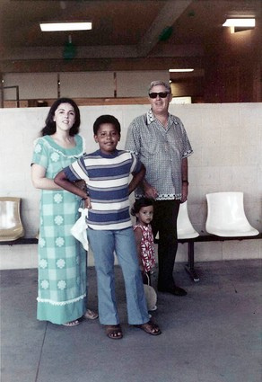
La pareja Dunham recibe de regreso
con los brazos abiertos
a la hija
y a los dos nietos .
Padres amorosos
son
y
siempre seran
el puerto más seguro.

Slide 68
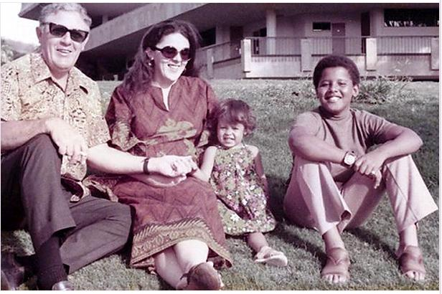
Sr. Stanley Dunham, Ann, Maya
y el joven Obama.
Manos que se tocan,
la sonrisa acogedora a flor de labios, propio de aquellos que saben valorizar lo esencial de la vida...

Slide 69
Hay momentos de profunda felicidad
sin causa
sólo por la satisfacción de respirar.
La pureza de los niños pequeños,
aquello que amamos,
el sol, la grama, la brisa, el mar...

Slide 70
Padre e hija,
Madre e hijos,
Abuelo y nietos,
hermanos...

Slide 71
Todas las familias son iguales,
lo que cambia son las historias...
Cierta vez, alguien escribió que la verdadera felicidad está en la família,...

Slide 72
...cuando hay afinidad de sensibilidad y espíritu.

Slide 73
En verdad
hay momentos felices.
Y la vida continua.

Slide 74
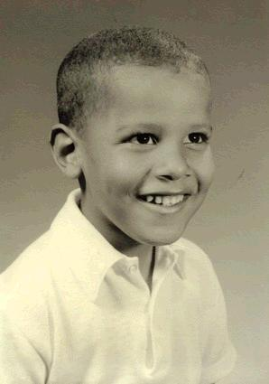
Barack Obama, ahora con diez años de edad, es matriculado en una escuela en Hawaii.
A tan corta edad, tantos cambios, tantas mudanzas y tantas andanzas...

Slide 75
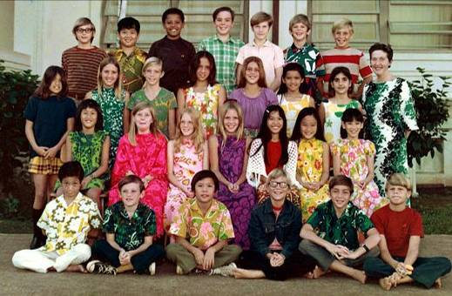
El único estudiante negro en el grupo de treinta alumnos.

Slide 76
En cuanto a su madre, con Maya en brazos, continua empeñada en proyectos sociales por el mundo,
el pequeño Obama pasa a vivir con los abuelos y estudiar en los EUA.

Slide 77
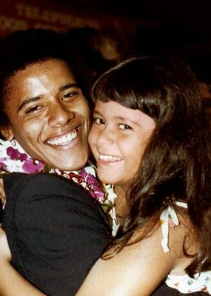
Al menos dos veces al año, en las vacaciones de verano en las festividades de fin de año, la família se reúne.

Slide 78
El tiempo pasa y los niños se transforman en adolescentes y jovenes adultos.
Una família multirracial, multiétnica, multinacional.
Obama, siendo nueve años mayor, procura ayudar en la educación de su hermana.

Slide 79
Le sugiere libros, discos, películas, como todo buen hermano suele hacer.
Ann, aunque pasa buena parte del tiempo dedicada a proyectos sociales,
sigue de cerca la rutina de los hijos, cubriéndolos con todo su amor y cariño.

Slide 80
En un mundo donde lo diferente es visto con frialdad y desconfianza,
ella busca dotar a sus hijos de una forma de ver acogedora capaz de ver la belleza entre la variedad.

Slide 81



“En nuestra casa, la Bíblia, el Coran y el Bhagavad Gita
Estaban lado a lado en la repisa...”
Barack Obama

Slide 82
“Todas las religiones fueron verdaderas en su tiempo.
Quien fuera capaz de reconocer el aspecto no perecible de su verdad y separar lo que es circunstancial, habrá aprendido eso
Joseph Campbell
(uno de los escritores favoritos de Ann)

Slide 83
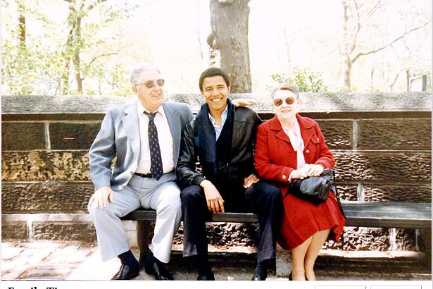
Con su madre y hermana constantemente viajando, el puerto de Obama son los abuelos, Sr. Stanley e Sra. Madelyn.

Slide 84
Para entender un poco el espíritu de la pareja Dunham, es necesario recordar la serenidad con que recibieron el hecho de que su única hija, Ann, resolviera casarse con un estudiante africano.

Slide 85
Es preciso recordar que al início de los años 1960 el matrimonio inter-racial era considerado un delito en la mitad de los estados norteamericanos,
En los demás estados, era tolerado por ley, como en el estado de Hawaii,
El matrimonio entre personas blancas y negras no era visto con buenos ojos por la sociedad vigente.

Slide 86
Y con mucho amor criaron y acogieron o su amado nieto
en el modesto
departamento de dos habitaciones donde vivian.

Slide 87
El tiempo pasa,
y todos un dia habremos de partir...

Slide 88
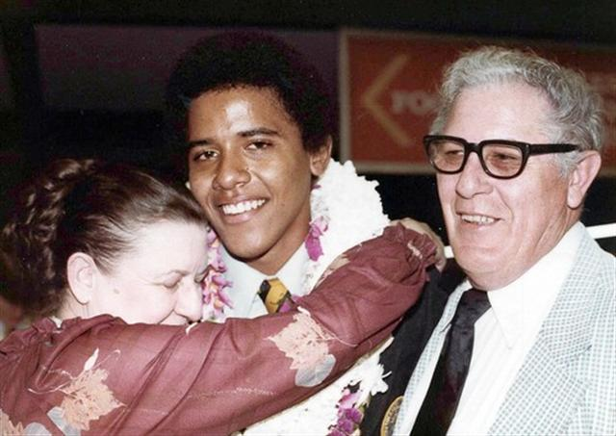
En febrero de 1992, el Sr. Stanley Dunham muere a los 74 anos de edad.

Slide 89
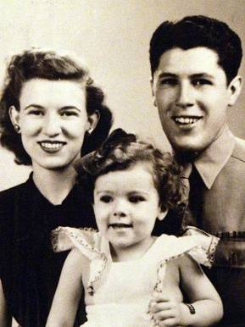
padre y esposo amoroso.
(en la foto, con su esposa Madelyn yAnn)

Slide 90
Un abuelo y “padre” que amo a plenitud a sus nietos
La vida no se mide por la cantidad de años que existimos...,

Slide 91
La vida se mide por la cantidad de alegría que se dio,
escribió cierta vez un poeta.

Slide 92
Y la vida continua,
Por entre la tristeza de las partidas
y la alegría de las llegadas.
Personas amadas que parten
Personas amadas que llegan.

Slide 93
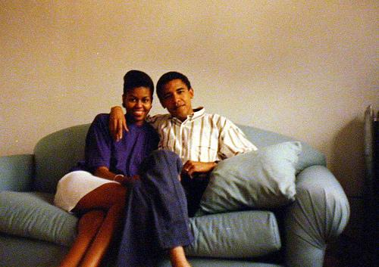
Es en el estudio de abogados en Chicago donde trabaja es que Barack Obama
conoce a la joven abogada Michelle Robinson.

Slide 94
Y no tarda mucho para que ellos decidan casarse.

Slide 95
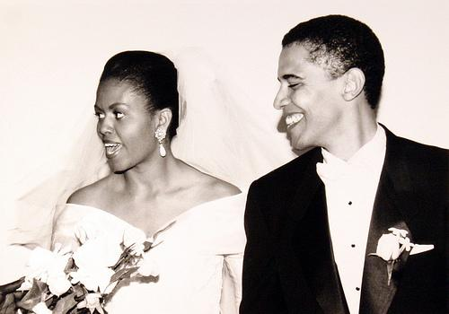
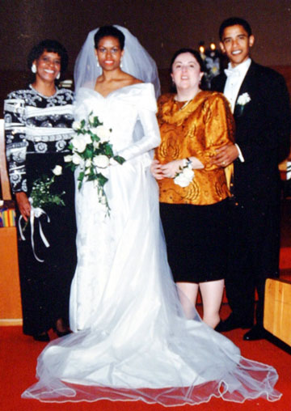
Marian Robinson con su hija Michelle
Ann Dunham
con
su hijo
Barack Obama

Slide 96
Dos famílias que se unen,
Histórias, memórias, sueños, recuerdos que se entrelazan...
Personas amadas que llegan,
Personas amadas que parten.

Slide 97
En 1995, Ann interrumpe sus atividades en proyetos socio-económicos en el Ásia para cuidar de su salud en los Estados Unidos.
Hace cerca de un año que ella comenzó a sentir dolores en el estomago, cuya causa los médicos locales no consiguen descubrir.

Slide 98
Los nuevos examenes diagnostican cancer.
Y ella inicia el penoso tratamiento en Hawaii.
En tanto, el diagnóstico tardío reduce las chances de vencer la enfermedad
y ella pierde la lucha, a los 52 años de edad.

Slide 99
Su prematura partida deja atónita a la familia
teniendo en cuenta el amor que ella manifestaba por la vida.
Quería adoptar a una criatura refugiada. sueño que no tuvo tiempo de realizar.

Slide 100
Barack Obama
afirma que su mayor error en la vida fue no haber estado presente
al lado de su madre en la hora de su partida
Tanto la familia como los médicos tenían esperanzas de que ella consiguiese vencer la batalla.

Slide 101
Su hija recuerda que ella tenía un corazón muy delicado
y que lloraba con facilidad,
bastava ver algun animal maltratado
o a una criatura víctima
de injusticias o crueldades, una noticia
o una película triste.
Por otro lado,
no tenía temor
era muy determinada en sus decisiones.

Slide 102
Vivió en más de trece países
y en todos ellos se sentía en casa.
Se consideraba una ciudadana del mundo.
Durante toda su vida desperto al alba y trabajo incansablemente en acciones sociales, en especial aquellas que beneficiasen a los excluídos y marginados de la sociedad.

Slide 103
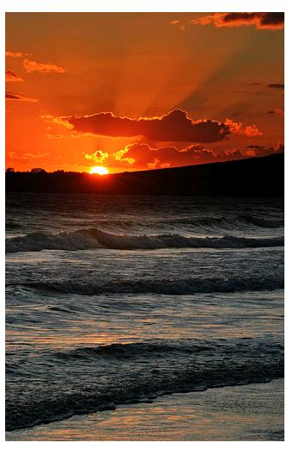
Atendiendo a su deseo, la família y unos pocos amigos íntimos lanzan sus cenizas al Oceano Pacífico, en una de las playas de Hawaii.
Ann Dunham
(29/11/1942 - 07/11/1995)

Slide 104
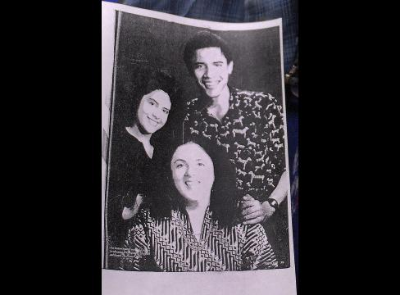
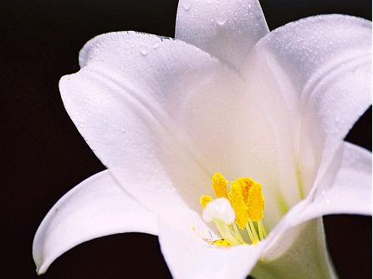

Slide 105
Vivió lo suficiente para asistir al matrimonio de su hijo.
Pero, quizo el destino llevársela antes que su hija se casase,
o de que nacieran sus nietos;
ella que tanto amaba a los niños...

Slide 106
Que la mirada compasiva de la madre
pueda continuar brillando en los ojos de su hijo,
durante los importantes desafios que enfrentará en los próximos años...

Slide 107
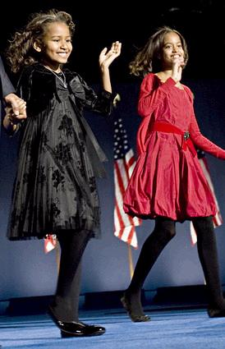
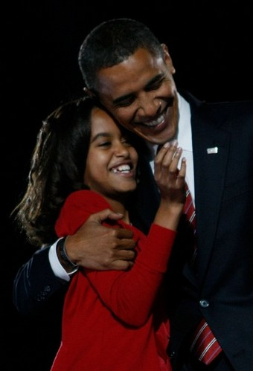
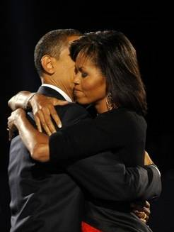

Slide 108
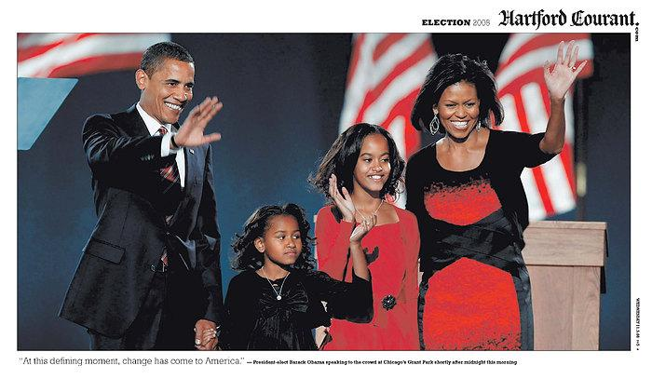
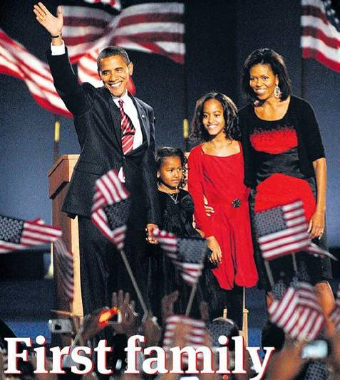

Slide 109
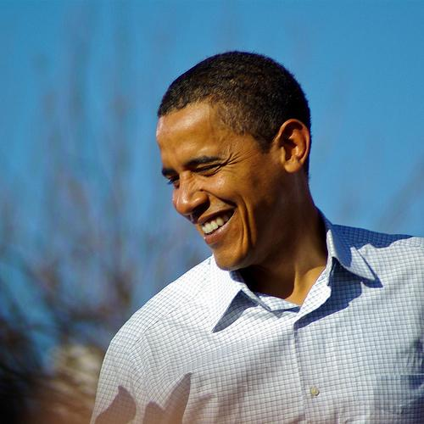
Las responsabilidades y las expectativas que Barack Obama enfrenta no tienen paralelo en la história reciente.
Lo acompañarán
en esta misión
que le ha sido encomendada,
las oraciones
y los pensamientos
de todos aquellos
que sueñan con un mundo mejor.

Slide 110
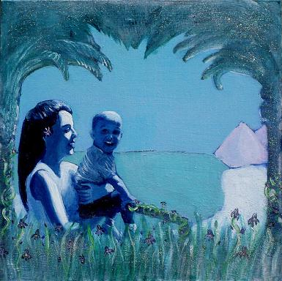
Lo acompañará también la eterna presencia de su madre la fuente más significativa de su íntima inspiración.

Slide 111
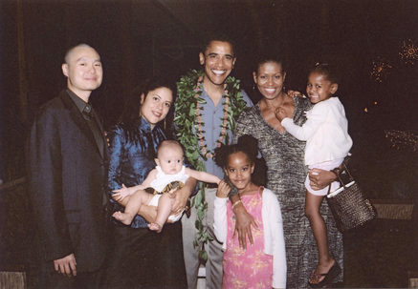
Barack Obama y su hermana Maya,
con sus respectivas familias.

Slide 112
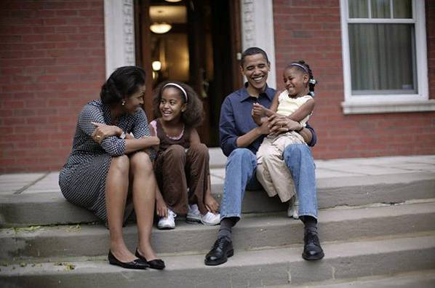
La pareja Obama con sus hijas, Malia Ann (de 10 años) y Natasha (7 años).

Slide 113
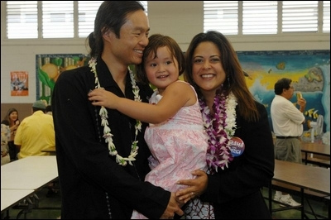
Maya Soetoro es profesora de História,
casada con Konrad Ng, canadiense de ascendencia china, y madre de la
pequeña Suhaila, de cuatro años de edad.

Slide 114
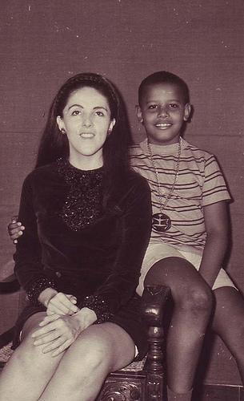
Ls amigos y familiares mas cercanos recuerdan la afinidad que unía a la madre y al hijo
los sueños de la madre, y los sueños del hijo.

Slide 115
El sueño de un mundo mejor
más justo, fraterno, solidário.
Que seria de nosotros si no soñásemos?

Slide 116
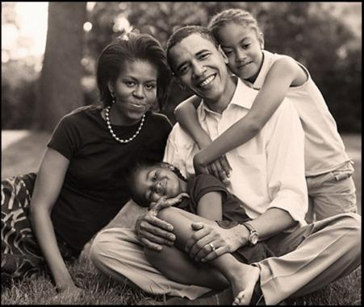
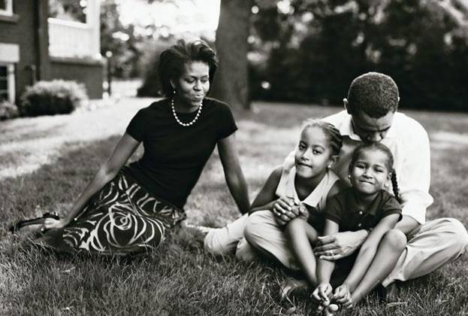

Slide 117


Slide 118



Accede a la sección que desees desde aquí:
Propia Creación
De la Red
Dedicatorias | Fechas Especiales | Graciosos
Historia y Arte | Lugares | Musicales
Naturaleza y Ciencias | Política | Reflexión
Religiosos | Románticos | Salud
Dedicatorias | Fechas Especiales | Graciosos
Historia y Arte | Lugares | Musicales
Naturaleza y Ciencias | Política | Reflexión
Religiosos | Románticos | Salud
Si deseas recibir pps periódicamente en tu correo electrónico subscríbete aquí:

